Slide 1
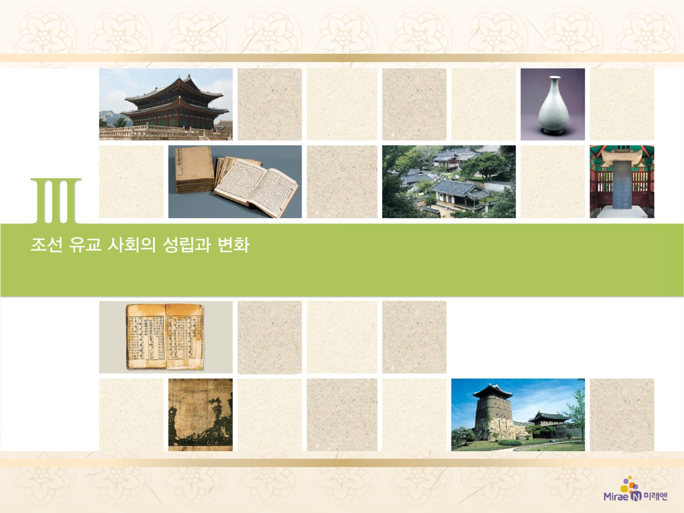
3. 경제 정책과 경제 생활의 변화
조선 전기의 경제 생활
3

Slide 2



중농 정책이 조선 경제에 끼친 영향을 파악할 수 있다.
조선 초기 관영 수공업 체제 정비와 장시의 등장 과정에 대해 설명할 수 있다.

Slide 3

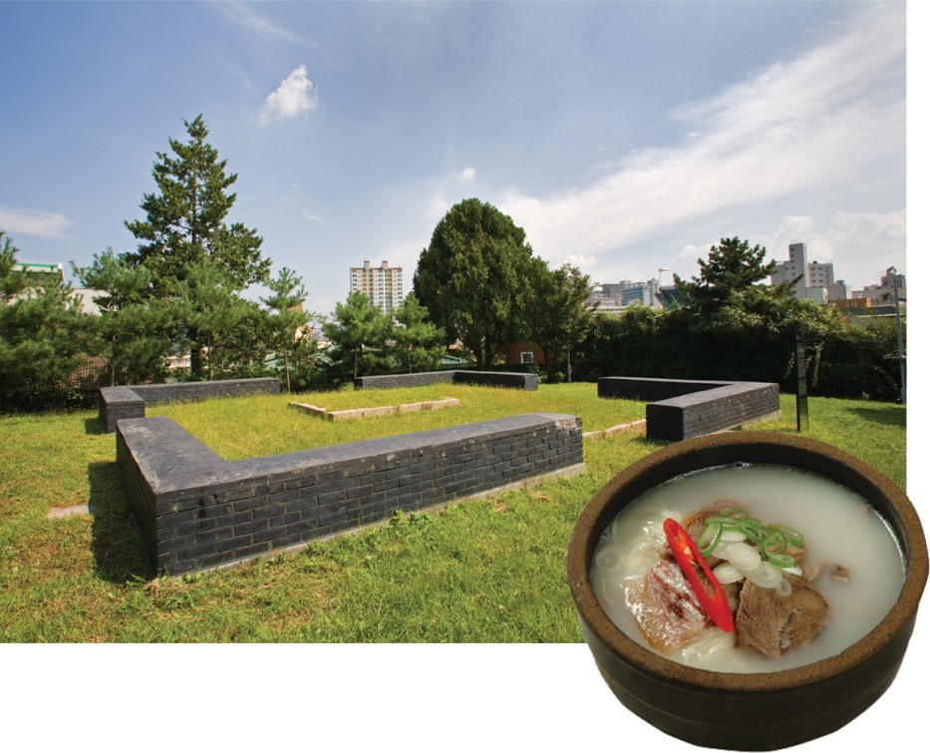
3. 경제 정책과 경제 생활의 변화
조선 전기의 경제 생활
(133쪽)
3
매년 2월 국왕이 선농단으로 나아가 쌀과 기장, 소, 돼지를
놓고 큰 제사를 올린다. 그런
다음 국왕이 직접 전답을 가는 친경(親耕)을 행한다. 의식이 끝나고 나면 가마솥에 쌀과 기장으로 밥을 하고, 소로 국을 끓여 구경꾼 가운데 60세 이상의 노인을 불러 먹였는데, 설렁탕
이란 말이 여기에서 나왔다.
- “한국요리문화사” -
▲선농단(서울 동대문구)

Slide 4
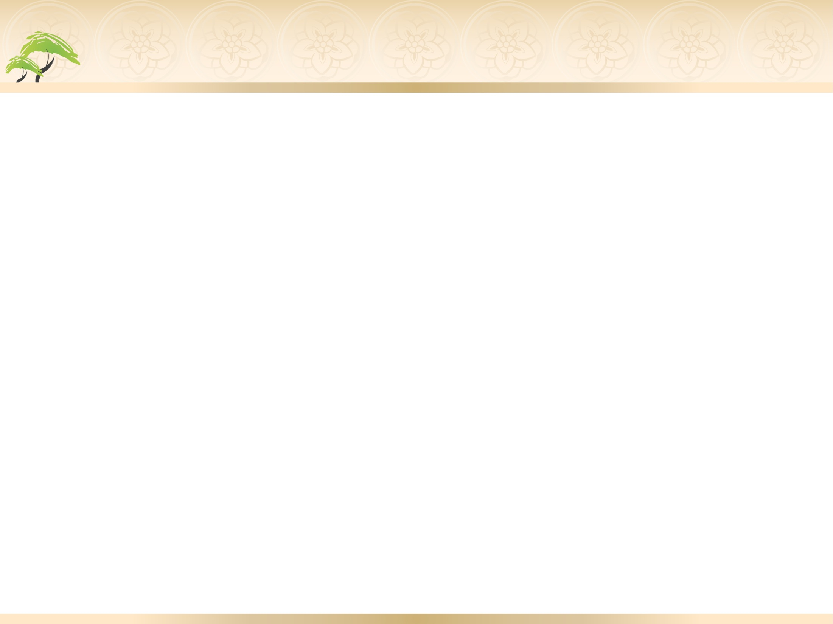
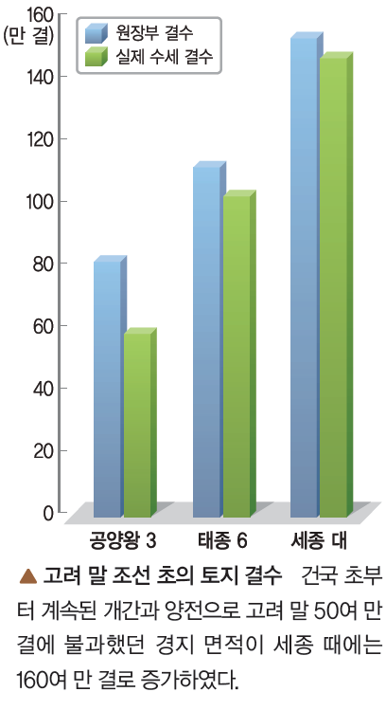
3. 경제 정책과 경제 생활의 변화
조선 전기의 경제 생활
(133쪽)
3
1. 중농 정책의 실시와 농업 기술의 발달
① 중농 정책: 개간 장려, 수리 시설
확충, 농업 기술 개발, 농기구 개량,
“농사직설” 편찬(우리 풍토에 맞는
농사법)
② 농업 기술: 조 · 보리 · 콩의 2년 3작
확대, 남부 일부에 모내기법 확대
→ 이모작 가능, 휴경지 소멸(시비법
발달), 목화 재배 확대

Slide 5
3. 경제 정책과 경제 생활의 변화
조선 전기의 경제 생활
(134쪽)
3
2. 관영 수공업 체제의 정비
① 관영 수공업: 장인을 공장안에 등록 → 장인을 동원해
필요한 물품 제작 → 16세기 이후 쇠퇴
② 민영 수공업: 농기구, 양반의 사치품 생산
③ 가내 수공업: 자급자족 형태

Slide 6
3. 경제 정책과 경제 생활의 변화
조선 전기의 경제 생활
(134쪽)
3
3. 국가의 상업 활동 통제 속에 장시 등장
① 시전 : 시전 상인이 왕실과 관청에 물품 공급, 특정
상품의 독점 판매권
② 장시 : 15세기 후반 등장 → 16세기 중엽 전국으로 확대,
보부상의 활동
③ 화폐 : 저화, 조선통보 보급 → 유통 부진

Slide 7
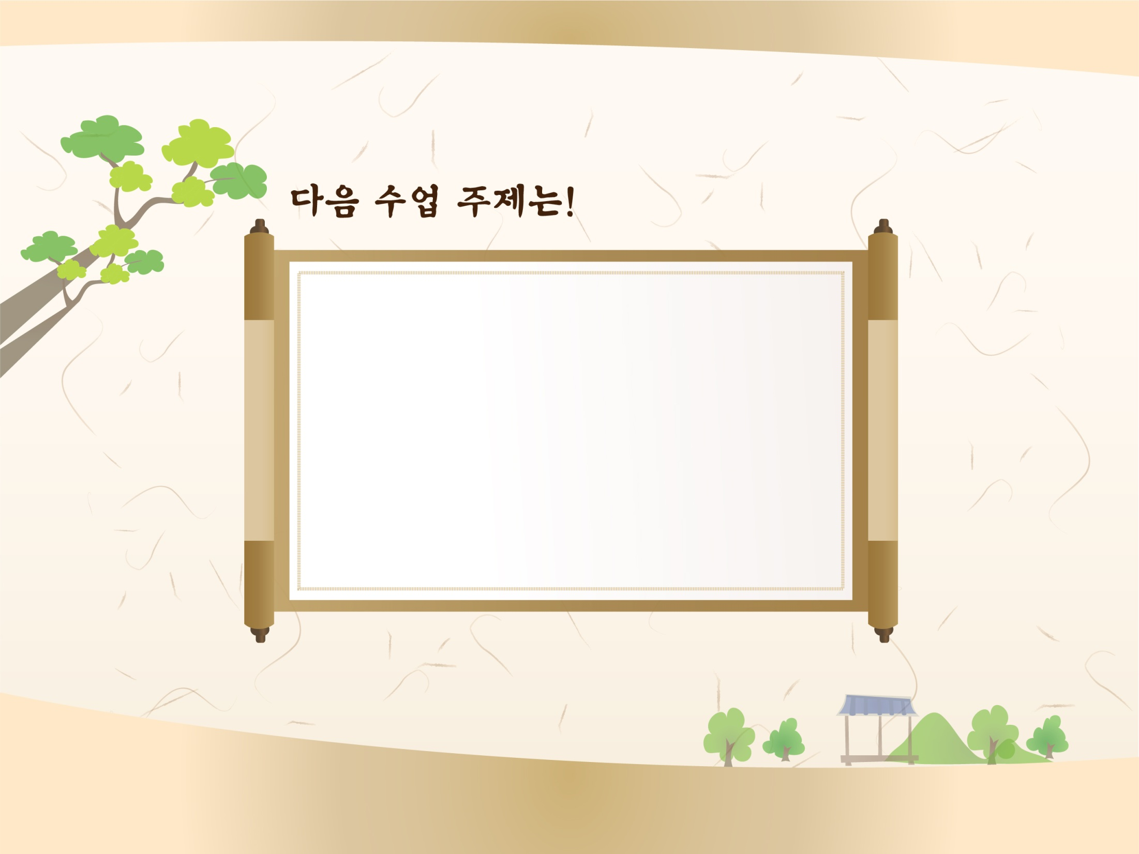
조선 후기 농업과
광공업의 발달
입니다.
4

